Slide 1
文件管理
中国海洋大学信息学部
操作系统 Operating System
File Management
授课教师：聂婕
niejie@ouc.edu.cn
办公地点：中国海洋大学西海岸信息南楼C305
Notes:
1. 个人介绍；
2. 加入班级群，
3. 助教介绍；

Slide 2
文件管理
7.1 文件和文件系统
7.2 文件的逻辑结构
7.3 文件目录
7.4 文件共享
7.5 文件保护

Slide 3
文件管理
7.1 文件和文件系统
7.2 文件的逻辑结构
7.3 文件目录
7.4 文件共享
7.5 文件保护

Slide 4
7.1文件和文件系统
操作系统管理硬件和软件资源；

Slide 5
7.1文件和文件系统
操作系统管理硬件和软件资源；
大量的程序和数据如何管理？

Slide 6
7.1文件和文件系统
操作系统管理硬件和软件资源；
大量的程序和数据如何管理？
文件系统：现代OS中，通过文件系统组织和管理计算机中存储的大量程序和数据。
有结构文件
数据库（记录型文件）；有固定的数据结构；文件由多条结构固定的记录组成；
无结构文件
流文件：字符流组成的，例如源程序、视频等，文件只包含一条记录

Slide 7
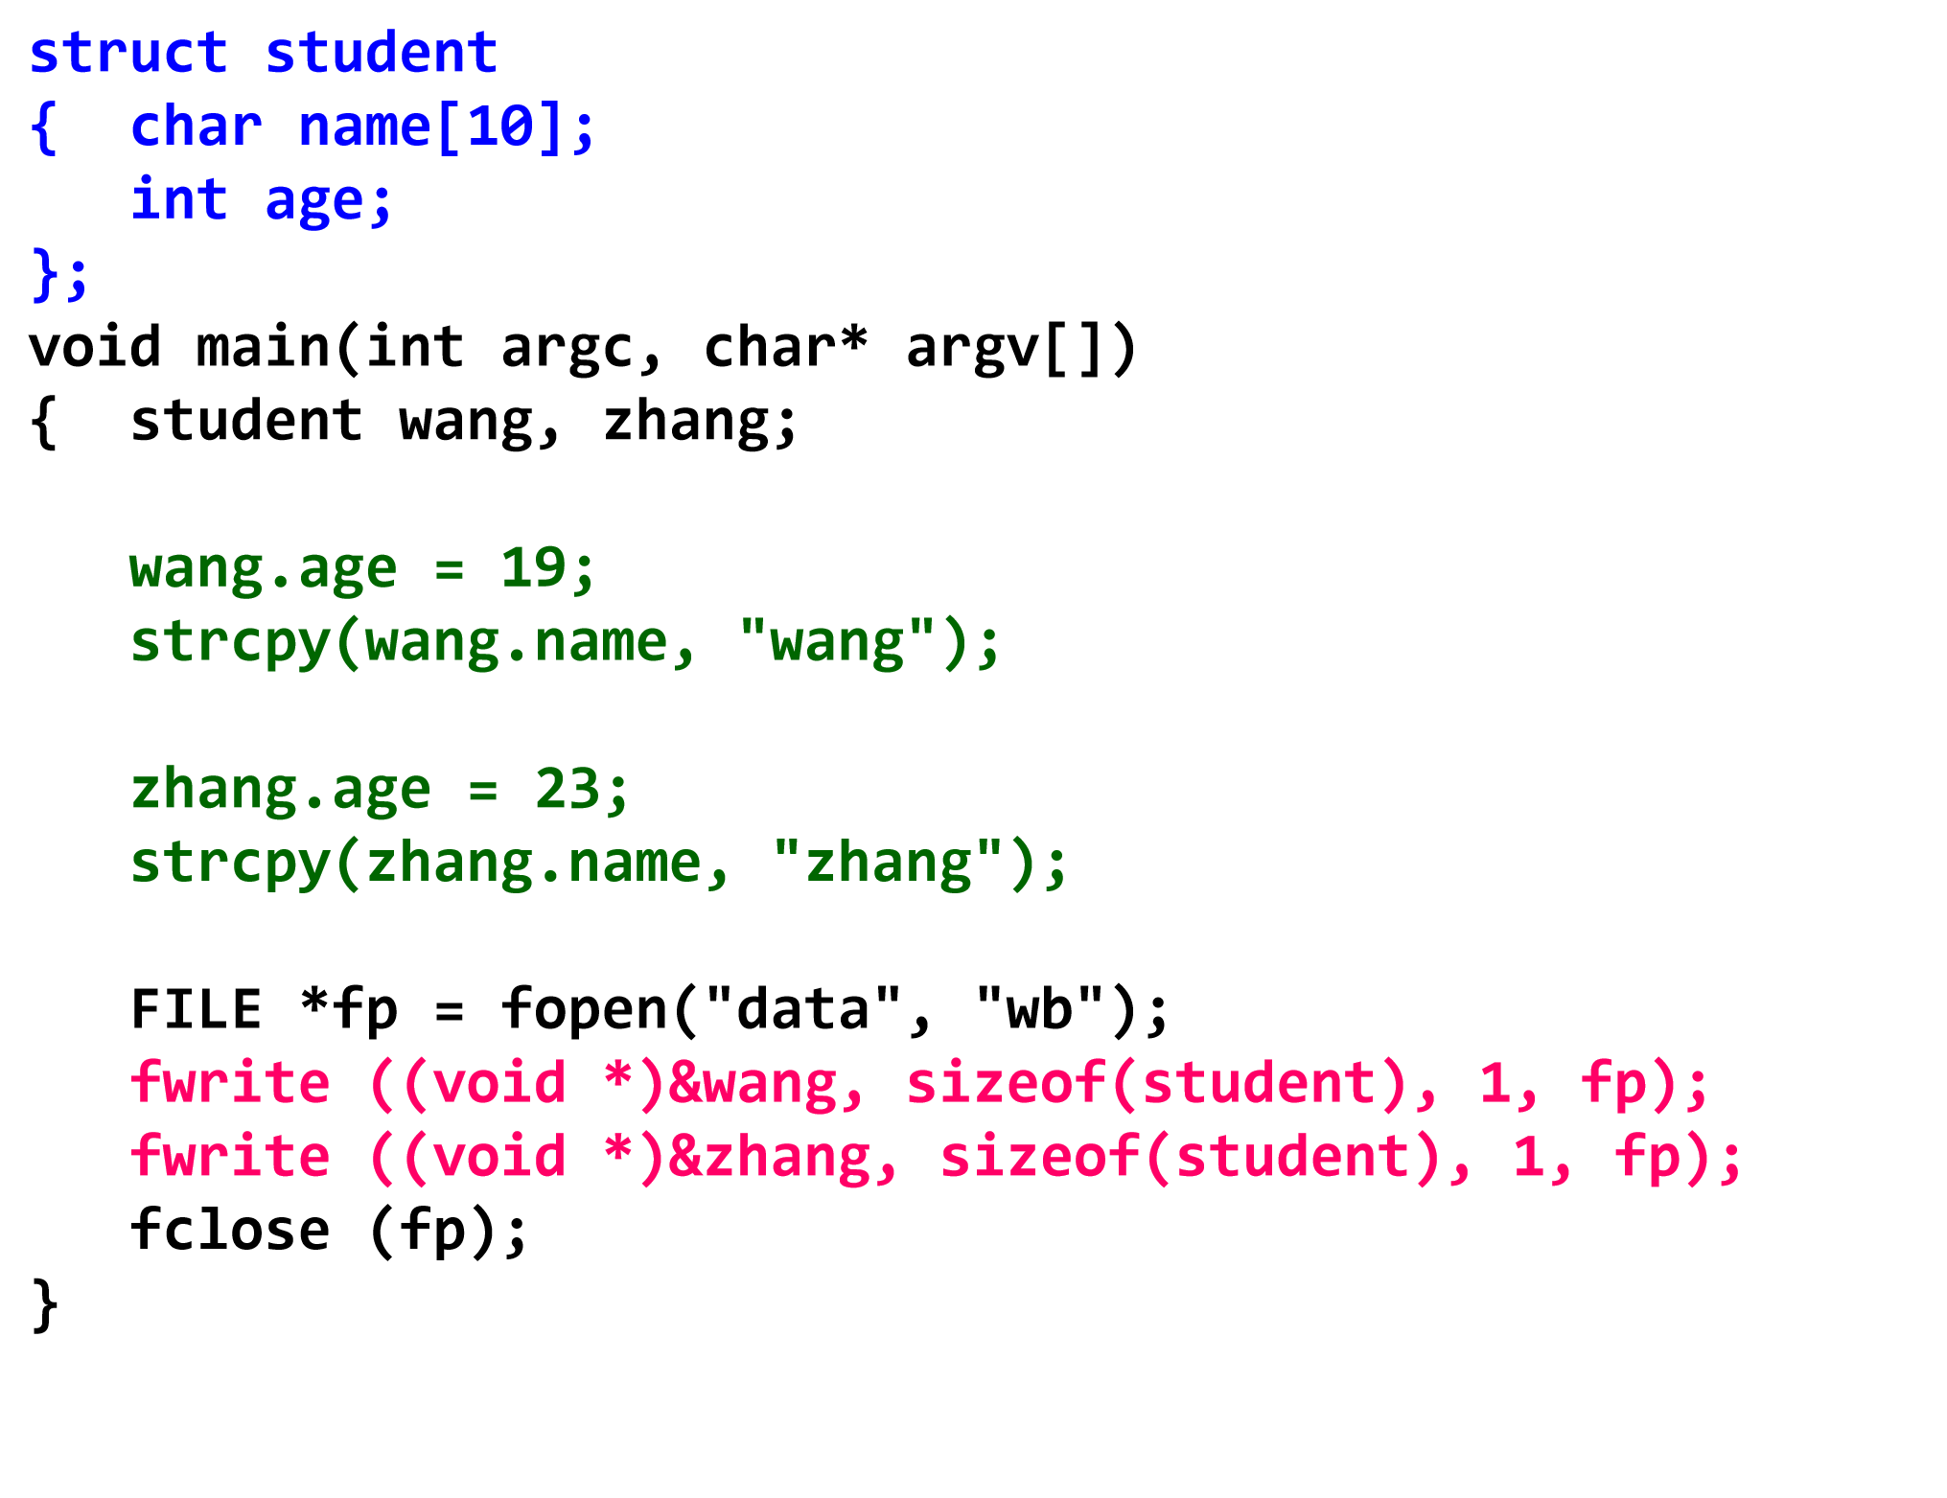
7.1文件和文件系统
有结构文件举例

Slide 8
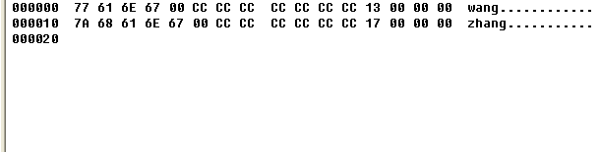
7.1文件和文件系统
有结构文件举例
Wang的姓名
Wang的年龄=19
Zhang的姓名
Zhang的年龄=23

Slide 9
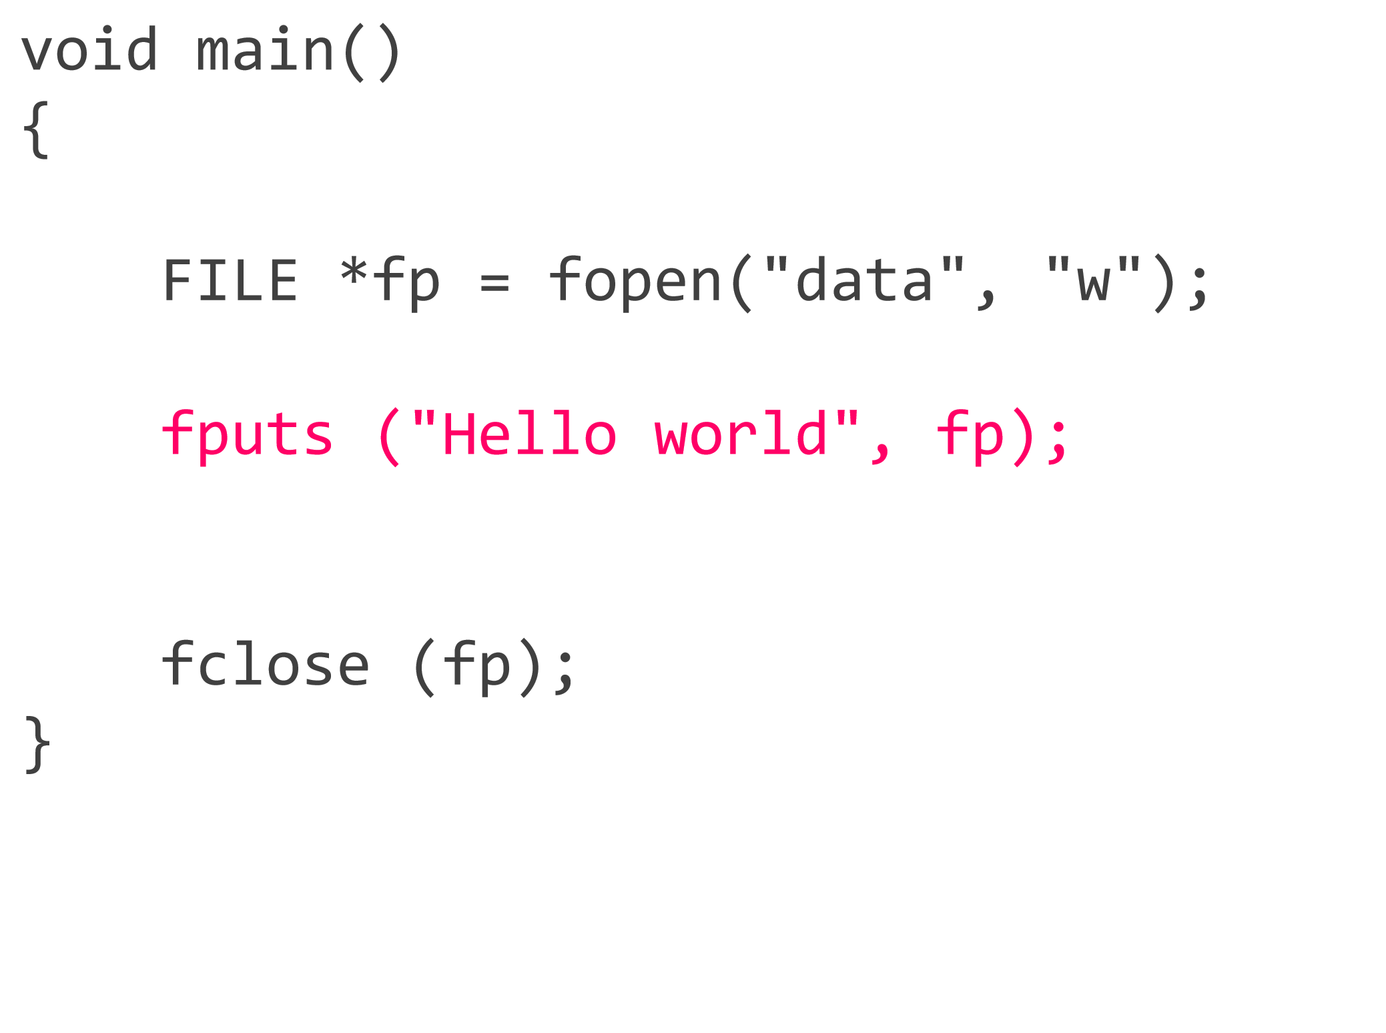
7.1文件和文件系统
无结构文件举例

Slide 10

7.1文件和文件系统
无结构文件举例
文件中的内容

Slide 11
7.1文件和文件系统
文件的逻辑单位：
数据项：是数据组织中可以命名的最小逻辑单位， 即原子数据，又称为数据元素或字
记录：是一组相关数据项的集合，用于描述一个对象在某方面的属性；一个记录由多个数据项组成。
文件：具有文件名的由一条或者多条记录组成的集合。
数据项(字段)
学号
姓名
性别
年龄
班级
01
张三
男
20
JSJ04－5
02
李四
男
20
JSJ04－5
文件
记录
40
王五
男
20
JSJ04－5

Slide 12
7.1文件和文件系统
文件名和类型
文件名的组成：文件名字符串.文件类型
文件类型：
用途：系统文件；用户文件；库文件;
文件中的数据形式：源文件；目标文件；可执行文件
存取控制属性：只执行；只读；读写文件
组织形式和处理方式：普通文件；目录文件、特殊文件

Slide 13
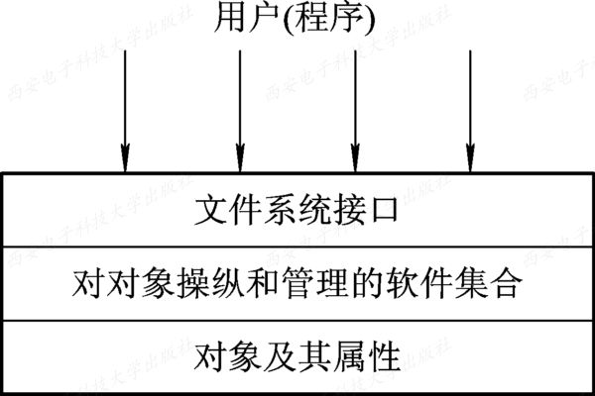
7.1文件和文件系统
文件系统的层次结构
文件管理系统管理的对象如下： (1) 文件。 (2) 目录。 (3) 磁盘(磁带)存储空间。

Slide 14
7.1文件和文件系统
文件系统的层次结构
对对象操纵和管理的软件集合
该层是文件管理系统的核心部分。文件系统的功能大多是在这一层实现的，其中包括有：① 对文件存储空间的管理；② 对文件目录的管理；③ 用于将文件的逻辑地址转换为物理地址的机制；④ 对文件读和写的管理；⑤ 对文件的共享与保护等功能。在实现这些功能时，OS通常都采取了层次组织结构，即在每一层中都包含了一定的功能，处于某个层次的软件，只能调用同层或更低层次中的功能模块。

Slide 15
7.1文件和文件系统
文件系统的层次结构
文件系统的接口
文件系统以接口的形式提供了一组对文件和记录操作的方法和手段。
命令接口，是指作为用户与文件系统直接交互的接口，用户可通过键盘终端键入命令取得文件系统的服务。
程序接口，是指作为用户程序与文件系统的接口，用户程序可通过系统调用取得文件系统的服务，例如，用于创建文件的系统调用Creat，用于打开一个文件的系统调用Open等。

Slide 16
7.1文件和文件系统
对对象的操纵软件：文件操作
创建文件
删除文件
读文件
写文件
设置文件的读/写位置
文件的“打开”和“关闭”操作
其它文件操作
1. 最基本的文件操作 最基本的文件操作包含下述内容： (1) 创建文件。 (2) 删除文件。 (3) 读文件。 (4) 写文件。 (5) 设置文件的读/写位置。

Slide 17
7.1文件和文件系统
对对象的操纵软件：文件的“打开”和“关闭”
常规操作：通过检索目录，找到指定文件的属性和它在外存上的属性，对文件进行操作。
缺点：如果对文件进行多次操作，需要多次检索目录，这样比较麻烦。所以，OS一般提供打开文件的功能。
打开（Open）：
OS将指定文件的属性(包括物理位置)从外存拷贝到内存“打开文件表”的一个表目中，并将该表目的编号(索引)返回给用户。
用户再对该文件进行操作时，便利用该索引号向OS提出请求。
OS可直接利用该索引号到“打开文件表”中查找，从而避免了对该文件的再次检索。

Slide 18
7.1文件和文件系统
对对象的操纵软件：文件的“打开”和“关闭”
常规操作：通过检索目录，找到指定文件的属性和它在外存上的属性，对文件进行操作。
缺点：如果对文件进行多次操作，需要多次检索目录，这样比较麻烦。所以，OS一般提供打开文件的功能。
关闭（Close）：
用户不再需要对该文件操作时，可利用“关闭”系统调用来关闭此文件，OS把该文件对应的表目删除掉。

Slide 19
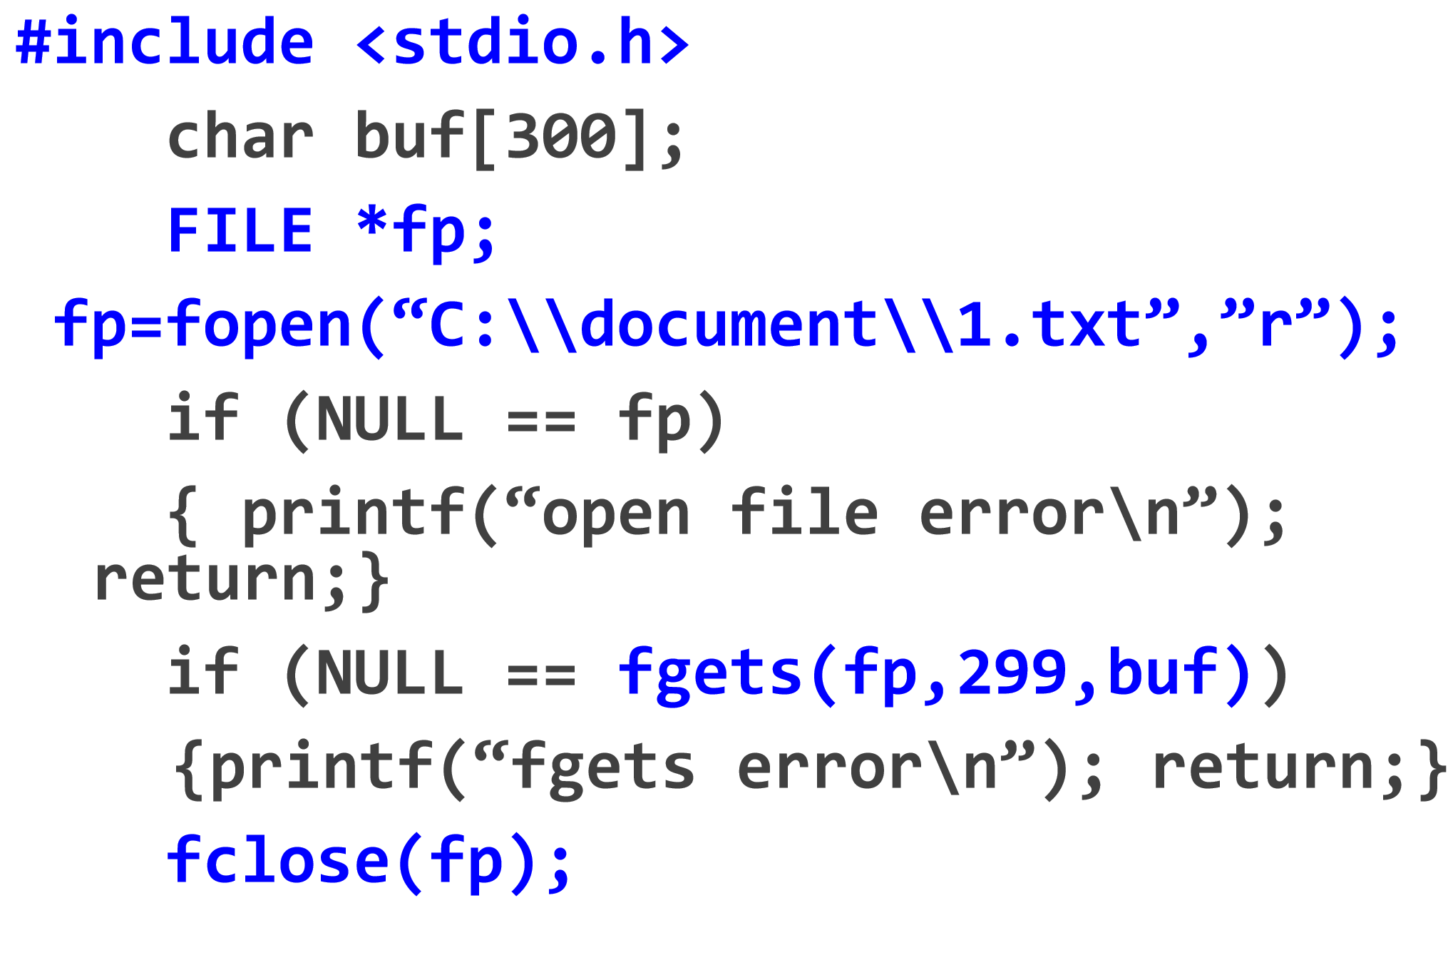
7.1文件和文件系统
对对象的操纵软件：文件的“打开”和“关闭”
C语言的实现：

Slide 20
7.1文件和文件系统
对对象的操纵软件：其他文件操作
OS为用户都提供了一系列文件操作的系统调用，其中最常用的一类是有关对文件属性的操作，即允许用户直接设置和获得文件的属性，如改变已存文件的文件名、改变文件的拥有者(文件主)、改变对文件的访问权，以及查询文件的状态(包括文件类型、大小和拥有者以及对文件的访问权等)。另一类是有关目录的操作，如创建一个目录，删除一个目录，改变当前目录和工作目录等。此外，还有用于实现文件共享的系统调用，以及用于对文件系统进行操作的系统调用等。

Slide 21
文件管理
7.1 文件和文件系统
7.2 文件的逻辑结构
7.3 文件目录
7.4 文件共享
7.5 文件保护

Slide 22
7.2文件的逻辑结构
逻辑结构：File Logical Structure
记录在文件中的组织方式；
物理结构：File Physical Structure也叫做文件的存储结构（第八章）
文件在外存上的存储方法；

Slide 23
7.2文件的逻辑结构
逻辑结构：File Logical Structure
记录在文件中的组织方式；
要求：
提高检索速度，能从大量记录中快速找到指定的记录。
便于修改，便于增加、修改、删除记录。
降低文件的存储量，即减少文件的存储空间

Slide 24
7.2文件的逻辑结构
逻辑结构：File Logical Structure
记录在文件中的组织方式；
有结构文件：
按照记录的长度分类：
定长记录文件：所有记录的长度是相同的；
变长记录文件：记录的长度是可变的；
按照记录的组织方式分：
顺序文件：记录按照某种顺序排列，一般为定长记录文件；
索引文件：记录可以是变长的，建一个索引，为每个记录建一个表项，以加快检索速度；
索引顺序文件：上述两种方式的结合。建立索引表，为每组记录中的第一个记录建表项；

Slide 25
7.2文件的逻辑结构
逻辑结构：File Logical Structure
记录在文件中的组织方式；
无结构文件：
无结构的文件，即流式文件
对流式文件的访问，采用读写指针来指出下一个要访问的字符。
可以把流式文件看作是记录式文件的一个特例（只有一条记录的记录式文件）。
UNIX系统把所有文件都看作流式文件，即使是有结构文件，也看作流式文件；UNIX系统不对文件进行格式处理。

Slide 26
7.2文件的逻辑结构
顺序文件：一条接一条的记录顺序组合在一起
串结构
记录的顺序与关键字无关。
通常依据时间，最先存入的记录作为第一个记录，其次存入的为第二个记录， 依此类推
顺序结构
记录按关键字(词)排列。可以按关键词的长短排序，或按其英文字母顺序排序。

Slide 27
7.2文件的逻辑结构
顺序文件
优点：顺序文件的最佳应用场合是在对文件中的记录进行批量存取时(即每次要读或写一大批记录)。所有逻辑文件中顺序文件的存取效率是最高的。此外，对于顺序存储设备(如磁带)，也只有顺序文件才能被存储并能有效地工作。
缺点：交互操作困难，例如增、删、查、改；需要检索查找到相应记录；尤其是对于大文件。
解决方案：为顺序文件配置一个运行记录文件(事务文件)，把要增加、删除或修改的信息记录其中，定时将该文件与原主文件合并，产生一个按关键字排序的新文件。

Slide 28
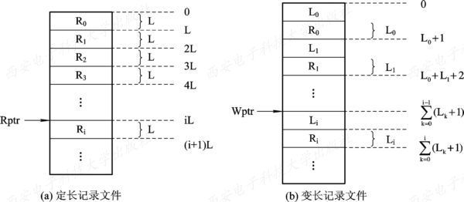
7.2文件的逻辑结构
顺序文件的寻址方式：
隐式寻址方式：一条一条的查找，直到找到需要访问的记录；

Slide 29
7.2文件的逻辑结构
顺序文件的寻址方式：
显式寻址方式：对记录实现直接或随机访问【直接定位】

Slide 30
7.2文件的逻辑结构
顺序文件的寻址方式：
显式寻址方式：对记录实现直接或随机访问【直接定位】
只能对定长记录实现，无法对变长记录文件进行显示寻址。

Slide 31
7.2文件的逻辑结构
索引文件：
对于定长记录文件，如果要查找第i个记录， 可直接计算来获得第i个记录相对于第一个记录首址的地址；但是，对于可变长度记录文件，要查找第i个记录，须首先计算出该记录的首地址。为此，须顺序查找每个记录，获得相应记录的长度Li，然后才能按下式计算出第i个记录的首址。所以，对于可变长度记录文件，查找起来比较费时。
解决方案：给变长记录文件配备一个索引表，按记录的关键字排序，其本身是一个定长记录的顺序文件；使变长记录文件可以直接存取。

Slide 32
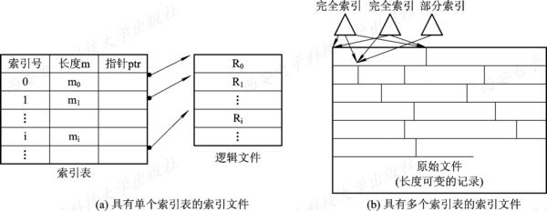
7.2文件的逻辑结构
索引文件：
给变长记录文件配备一个索引表，按记录的关键字排序，其本身是一个定长记录的顺序文件；使变长记录文件可以直接存取。

Slide 33
7.2文件的逻辑结构
索引文件：
给变长记录文件配备一个索引表，按记录的关键字排序，其本身是一个定长记录的顺序文件；使变长记录文件可以直接存取。
具有多个索引表的索引文件 使用按关键字建立索引表的索引文件与顺序文件一样，都只能按该关键字进行检索。而实际应用情况往往是：不同的用户，为了不同的目的，希望能按不同的属性(或不同的关键字)来检索一条记录。为实现此要求，需要为顺序文件建立多个索引表，即为每一种可能成为检索条件的域(属性或关键字)都配置一张索引表。在每一个索引表中，都按相应的一种属性或关键字进行排序。

Slide 34
7.2文件的逻辑结构
索引顺序文件：
当文件中的记录规模很大时，因为需要对每一条记录都建立索引，所以索引记录的数量也会很大，所以引入了索引顺序文件，不需要对所有的记录都建立索引。
基本思想：将顺序文件中的所有记录分组，为每组建一个索引项，指向每组的第一个记录。
它克服了变长记录不能直接存取、索引文件存储量较大的问题。
查找方式：
根据提供的关键字在索引表中查找，找到所在的组以后，获得该组第一条记录所在的位置。
再在顺序文件中顺序查找记录。

Slide 35
7.2文件的逻辑结构
索引顺序文件的查找方法
查找方式：
根据提供的关键字在索引表中查找，找到所在的组以后，获得该组第一条记录所在的位置。
再在顺序文件中顺序查找记录。
一级索引顺序文件 最简单的索引顺序文件只使用了一级索引。其具体的建立方法是，首先将变长记录顺序文件中的所有记录分为若干个组，如50个记录为一个组。然后为顺序文件建立一张索引表，并为每组中的第一个记录在索引表中建立一个索引项。

Slide 36
7.2文件的逻辑结构
索引顺序文件的查找方法
查找方式：
根据提供的关键字在索引表中查找，找到所在的组以后，获得该组第一条记录所在的位置。
再在顺序文件中顺序查找记录。
二级索引顺序文件 对于一个非常大的文件，为找到一个记录而须查找的记录数目仍然很多。为了进一步提高检索效率，可以为顺序文件建立多级索引，即为索引文件再建立一张索引表，从而形成两级索引表。

Slide 37
7.2文件的逻辑结构
索引顺序文件的查找方法
查找方式：
根据提供的关键字在索引表中查找，找到所在的组以后，获得该组第一条记录所在的位置。
再在顺序文件中顺序查找记录。
建立多级索引后的查找次数的变化：
最初始情况：对于一个含有10⁶个记录的顺序文件，如果顺序查找，平均访问次数？

Slide 38
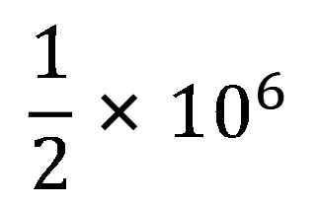
7.2文件的逻辑结构
索引顺序文件的查找方法
查找方式：
根据提供的关键字在索引表中查找，找到所在的组以后，获得该组第一条记录所在的位置。
再在顺序文件中顺序查找记录。
建立多级索引后的查找次数的变化：
最初始情况：对于一个含有10⁶个记录的顺序文件，如果顺序查找，平均访问次数？
$$\frac{1}{2}×{10}^{6}$$

Slide 39
7.2文件的逻辑结构
索引顺序文件的查找方法
查找方式：
根据提供的关键字在索引表中查找，找到所在的组以后，获得该组第一条记录所在的位置。
再在顺序文件中顺序查找记录。
建立多级索引后的查找次数的变化：
最初始情况：对于一个含有10⁶个记录的顺序文件，如果建立了一级索引，那么平均访问次数？

Slide 40
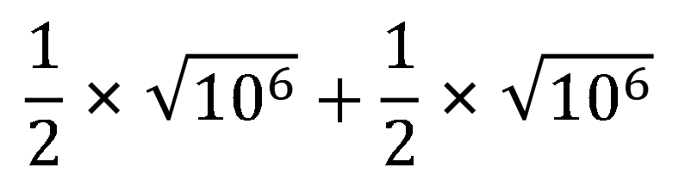
7.2文件的逻辑结构
索引顺序文件的查找方法
查找方式：
根据提供的关键字在索引表中查找，找到所在的组以后，获得该组第一条记录所在的位置。
再在顺序文件中顺序查找记录。
建立多级索引后的查找次数的变化：
最初始情况：对于一个含有10⁶个记录的顺序文件，如果建立了一级索引，那么平均访问次数？
$$\frac{1}{2}×\sqrt{{10}^{6}}+\frac{1}{2}×\sqrt{{10}^{6}}$$

Slide 41
7.2文件的逻辑结构
索引顺序文件的查找方法
查找方式：
根据提供的关键字在索引表中查找，找到所在的组以后，获得该组第一条记录所在的位置。
再在顺序文件中顺序查找记录。
建立多级索引后的查找次数的变化：
最初始情况：对于一个含有10⁶个记录的顺序文件，如果建立了二级索引，那么平均访问次数？

Slide 42
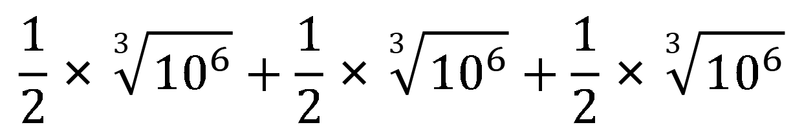
7.2文件的逻辑结构
索引顺序文件的查找方法
查找方式：
根据提供的关键字在索引表中查找，找到所在的组以后，获得该组第一条记录所在的位置。
再在顺序文件中顺序查找记录。
建立多级索引后的查找次数的变化：
最初始情况：对于一个含有10⁶个记录的顺序文件，如果建立了二级索引，那么平均访问次数？
$$\frac{1}{2}×\sqrt[3]{{10}^{6}}+\frac{1}{2}×\sqrt[3]{{10}^{6}}+\frac{1}{2}×\sqrt[3]{{10}^{6}}$$

Slide 43
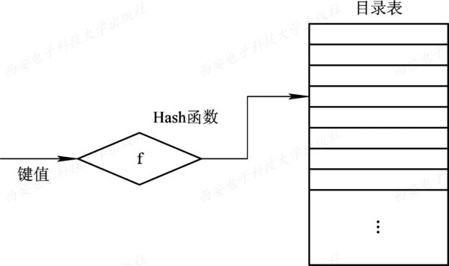
7.2文件的逻辑结构
直接文件
前述几种文件结构对记录进行存取时，都须利用给定的记录键值，先对线性表或链表进行检索，以找到指定记录的地址。然而对于直接文件，则可根据给定的关键字直接获得指定记录的地址。
哈希文件
目前应用最为广泛的一种直接文件。它利用Hash函数(或称散列函数)可将关键字转换为相应记录的地址。

Slide 44
文件管理
7.1 文件和文件系统
7.2 文件的逻辑结构
7.3 文件目录
7.4 文件共享
7.5 文件保护

Slide 45
7.3文件目录
文件目录：对文件进行管理的数据结构；
目标：
实现“按名存取”。
提高对目录的检索速度。
文件共享。
允许文件重名。

Slide 46
7.3文件目录
文件目录是由文件控制块（File Control Block，FCB）组成的。
继进程控制块（PCB），线程控制块（TCB），作业控制块（JCB）后的又一个控制块；
FCB中主要包括：
基本信息
存取控制信息
使用信息

Slide 47
7.3文件目录
文件目录是由文件控制块（File Control Block，FCB）组成的。
继进程控制块（PCB），线程控制块（TCB），作业控制块（JCB）后的又一个控制块；
FCB中主要包括：
基本信息
(1) 文件名。 (2) 文件物理位置。 (3) 文件逻辑结构。 (4) 文件的物理结构。

Slide 48
7.3文件目录
文件目录是由文件控制块（File Control Block，FCB）组成的。
继进程控制块（PCB），线程控制块（TCB），作业控制块（JCB）后的又一个控制块；
FCB中主要包括：
存取控制信息
包括文件主的存取权限、核准用户的存取权限以及一般用户的存取权限

Slide 49
7.3文件目录
文件目录是由文件控制块（File Control Block，FCB）组成的。
继进程控制块（PCB），线程控制块（TCB），作业控制块（JCB）后的又一个控制块；
FCB中主要包括：
使用信息
使用信息类包括文件的建立日期和时间、文件上一次修改的日期和时间，以及当前使用信息。这些信息包括当前已打开该文件的进程数，是否被其它进程锁住，文件在内存中是否已被修改但尚未拷贝到盘上等。
对于不同OS的文件系统，由于功能不同，其包含的信息也不同。

Slide 50
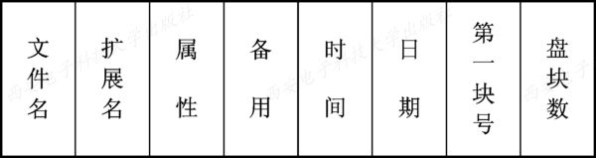
7.3文件目录
文件目录是由文件控制块（File Control Block，FCB）组成的。
继进程控制块（PCB），线程控制块（TCB），作业控制块（JCB）后的又一个控制块；
MS-DOS 的FCB：

Slide 51
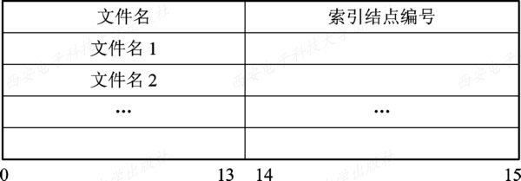
7.3文件目录
文件目录是由文件控制块（File Control Block，FCB）组成的。
文件目录是由文件控制块组成的，如果文件控制块的信息量过大，会导致文件目录的体量很大。
如果文件目录所占的盘块特别多，会导致系统启动时调入内存，占用内存空间很大，并且查找效率较低。
解决方案：索引结点
索引结点记录FCB中的信息，在UNIX系统中称为i结点；
文件目录只记录文件名和索引结点的编号；

Slide 52
7.3文件目录
文件的索引节点同时存放在硬盘上和内存中

Slide 53
7.3文件目录
文件的索引节点同时存放在硬盘上和内存中
磁盘索引结点
内存索引结点
磁盘索引结点保存在磁盘上，每个文件有唯一的一个磁盘索引结点，它主要包括以下内容：
文件主标识符：文件拥有者的标识符
文件类型：正规文件、目录文件、特殊文件
文件存取权限 ：只读、只写、读写
文件物理地址
文件长度
文件连接计数：文件系统中所有指向该文件名的指针计数
文件存取时间
当文件打开时，要将磁盘索引结点复制到内存的索引结点中，便于以后使用。在内存索引结点中又增加了以下内容：
索引结点编号：用于标识内存索引结点
状态：指示i结点是否上锁或被修改
访问计数：每当有一进程要访问此i结点时， 将该访问计数加1， 访问完再减1
文件所属文件系统的逻辑设备号
链接指针：设置有分别指向空闲链表和散列队列的指针

Slide 54
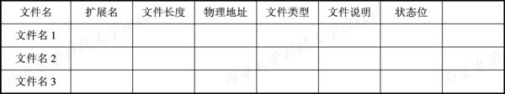
7.3文件目录
简单的文件目录（系统中只有一级文件目录）
在整个文件系统中只建立一张目录表，每个文件占一个目录项，目录项中含文件名、文件扩展名、文件长度、文件类型、文件物理地址以及其它文件属性。此外，为表明每个目录项是否空闲，又设置了一个状态位。

Slide 55
7.3文件目录
简单的文件目录（系统中只有一级文件目录）
新建文件：先检索所有的目录项，以保证新文件名在目录中唯一。再找一个空白目录项，填入文件名及其他信息，并置状态位为1。
删除文件：从目录中找到文件的目录项，回收该文件所占的存储空间，清除目录项

Slide 56
7.3文件目录
简单的文件目录（系统中只有一级文件目录）
新建文件：先检索所有的目录项，以保证新文件名在目录中唯一。再找一个空白目录项，填入文件名及其他信息，并置状态位为1。
删除文件：从目录中找到文件的目录项，回收该文件所占的存储空间，清除目录项
优点：简单，能实现目录管理的基本功能——按名存取
缺点：速度慢（特别是文件数量多的时候）；不允许重名；

Slide 57
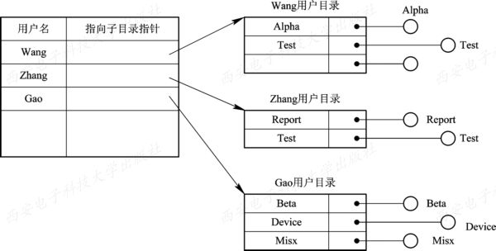
7.3文件目录
二级文件目录
为每一个用户再建立一个单独的用户文件目录UFD(User File Directory)。这些文件由用户所有文件的文件控制块组成。此外，在系统中再建立一个主文件目录MFD(Master File Directory)；在主文件目录中，每个用户目录文件都占有一个目录项，其目录项中包括用户名和指向该用户目录文件的指针。

Slide 58
7.3文件目录
二级文件目录
为每一个用户再建立一个单独的用户文件目录UFD(User File Directory)。这些文件由用户所有文件的文件控制块组成。此外，在系统中再建立一个主文件目录MFD(Master File Directory)；在主文件目录中，每个用户目录文件都占有一个目录项，其目录项中包括用户名和指向该用户目录文件的指针。
优点：
提高了检索目录的速度
不同用户目录中，可以使用相同的文件名
不同用户还可使用不同的文件名来访问系统中的同一个共享文件

Slide 59
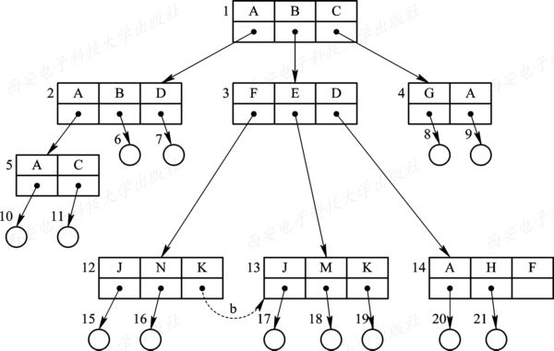
7.3文件目录
树形文件目录
在现代OS中，最通用且实用的文件目录无疑是树形结构目录。它可以明显地提高对目录的检索速度和文件系统的性能。主目录在这里被称为根目录，在每个文件目录中，只能有一个根目录，每个文件和每个目录都只能有一个父目录。把数据文件称为树叶，其它的目录均作为树的结点，或称为子目录。

Slide 60
7.3文件目录
树形文件目录
路径名：在树形结构目录中，从根目录到任何数据文件都只有一条唯一的通路。在该路径上，从树的根(即主目录)开始，把全部目录文件名与数据文件名依次地用“/”连接起来，即构成该数据文件唯一的路径名，也叫绝对路径名。

Slide 61
7.3文件目录
树形文件目录
因为使用全路径名访问文件太麻烦，又因为进程运行时访问的文件，大多仅局限于某个范围。所以，可为每个进程设置一个“当前目录”(工作目录)，进程对各文件的访问都相对于“当前目录” 进行；
相对路径名：从当前目录开始直到数据文件为止所构成的路径名
“./”：代表目前所在的目录。
“../”：代表上一层目录。
“/”：代表根目录。
如果系统的当前工作路径为/home/user，则相对路径为../halo/17的文件，其绝对路径是？如果相对路径为./test/13/的文件呢？

Slide 62
7.3文件目录
文件目录的操作
(1) 创建目录。 (2) 删除目录。 ① 不删除非空目录。如果删除目录，则需要删除目录中的全部子目录和文件才可以； ② 可删除非空目录。直接删除目录和目录下的所有文件； (3) 改变目录。 (4) 移动目录。 (5) 链接(Link)操作。 (6) 查找。

Slide 63
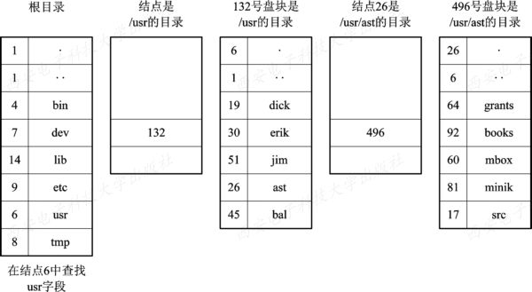
7.3文件目录
文件目录的查找
线性检索法
又称为顺序检索法。在单级目录中，利用用户提供的文件名，用顺序查找法直接从文件目录中找到指名文件的目录项。在树形目录中，用户提供的文件名是由多个文件分量名组成的路径名，此时需对多级目录进行查找。
假定用户给定的文件路径名是 /usr/ast/mbox，则查找 /usr/ast/mbox文件的过程如图：

Slide 64
7.3文件目录
文件目录的查找
哈希法
将文件名通过Hash函数变换为索引值，再利用索引值查找目录；
如果使用通配符进行查找，不能用此方法，仍然要用线性检索法。
通配符：* 和 ?
* 代替任意个数的未知字符
？代替一个未知字符
即哈希法不支持模糊查找

Slide 65
7.3文件目录
哈希检索的步骤：
若目录表中相应的目录项是空的，则系统中无指定文件；
若目录项中的文件名与指定文件名匹配，表示该目录项正是指定文件对应的目录项，可从中找到文件所在的物理地址
若相应目录项中的文件名与指定文件名并不匹配，则发生“冲突”。须将Hash值再加上一个常数(该常数应与目录的长度值互素)，形成新索引值，再到①重新查找：
文件目录的查找
哈希法
将文件名通过Hash函数变换为索引值，再利用索引值查找目录；
如果使用通配符进行查找，不能用此方法，仍然要用线性检索法。
通配符：* 和 ?
* 代替任意个数的未知字符
？代替一个未知字符
即哈希法不支持模糊查找

Slide 66
文件管理
7.1 文件和文件系统
7.2 文件的逻辑结构
7.3 文件目录
7.4 文件共享
7.5 文件保护

Slide 67
7.4文件共享
文件共享
指系统应允许多个用户(进程)共享同一份文件。这样，在系统中只需保留该共享文件的一份副本。如果系统不能提供文件共享功能，就意味着凡是需要该文件的用户，都须各自备有此文件的副本，显然这会造成对存储空间的极大浪费。

Slide 68
7.4文件共享
基于有向无循环图实现共享
严格的树形结构目录中，每个文件只允许有一个父目录，父目录可以有效地拥有该文件，其它用户要想访问它，必须经过其属主目录来访问该文件。这就是说，对文件的共享是不对称的，或者说，树形结构目录是不适合文件共享的。
如何实现用户间共享同一文件？

Slide 69
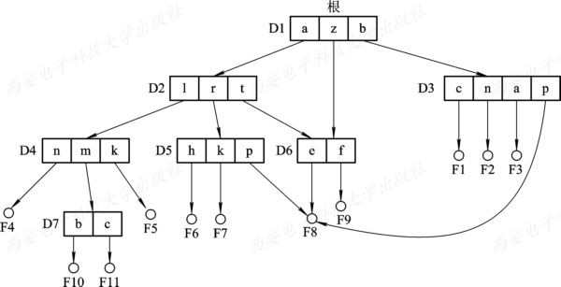
7.4文件共享
基于有向无循环图实现共享
严格的树形结构目录中，每个文件只允许有一个父目录，父目录可以有效地拥有该文件，其它用户要想访问它，必须经过其属主目录来访问该文件。这就是说，对文件的共享是不对称的，或者说，树形结构目录是不适合文件共享的。
所以，允许一个文件可以有多个父目录，即有多个属于不同用户的多个目录，同时指向同一个文件，这样破坏了树的特性，变成了有向无循环图；

Slide 70
7.4文件共享
基于有向无循环图实现共享
严格的树形结构目录中，每个文件只允许有一个父目录，父目录可以有效地拥有该文件，其它用户要想访问它，必须经过其属主目录来访问该文件。这就是说，对文件的共享是不对称的，或者说，树形结构目录是不适合文件共享的。
所以，允许一个文件可以有多个父目录，即有多个属于不同用户的多个目录，同时指向同一个文件，这样破坏了树的特性，变成了有向无循环图；
需要在文件D5中加入P、在文件D3中也加入P，P是F8文件在子目录中的记录，指向其的指针是F8文件的物理盘块号。但是该文件的变化只有该用户知道，其他共享用户并不知道，因此并不是真正意义的共享。

Slide 71
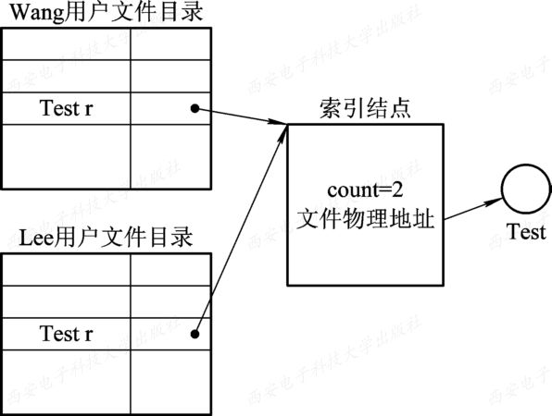
7.4文件共享
基于索引结点实现共享
解决该的问题，可以利用索引结点，文件的变化都可以通过修改索引结点来实现共享。
记录指向该文件的用户数量，只有用户数量为零，才允许删除该文件；

Slide 72
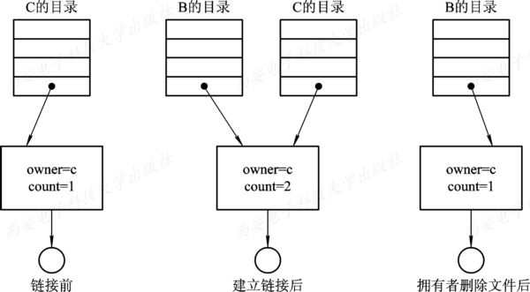
7.4文件共享
基于索引结点实现共享
但是，在这种情况下，拥有者并未获得对文件处置的话语权；
如图所示，C是文件的拥有者，B是共享者，C已经不需要文件了，但是却由于B，不能删除文件，造成B使用但是C买单的情况。
如果拥有者强行删除文件，会造成共享者的指针悬浮问题；

Slide 73
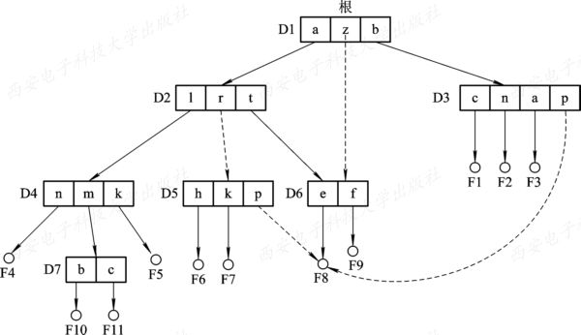
7.4文件共享
基于符号链接Link文件实现共享
只有拥有者链接到该文件的索引结点上；例如：D6中的e指向该文件F8的索引结点；
共享者创建一个Link型文件，该文件记录了指向该文件的路径；共享者D5的p记录是指向其新建的Link文件的索引结点，而非真正的F8的索引结点；
同理，共享者D3也会在自己的目录下创建一个Link型文件，其P的记录也是指向其创建的Link文件的，而并非F8

Slide 74
7.4文件共享
基于符号链接Link文件实现共享
利用符号链方式实现文件共享时，只是文件主才拥有指向其索引结点的指针；而共享该文件的其他用户则只有该文件的路径名，并不拥有指向其索引结点的指针。这样，也就不会发生在文件主删除一共享文件后留下一悬空指针的情况。当文件的拥有者把一个共享文件删除后，如果其他用户又试图通过符号链去访问一个已被删除的共享文件，则会因系统找不到该文件而使访问失败，于是再将符号链删除，此时不会产生任何影响。

Slide 75
文件管理
7.1 文件和文件系统
7.2 文件的逻辑结构
7.3 文件目录
7.4 文件共享
7.5 文件保护

Slide 76
7.５文件保护
在现代计算机系统中，存放了越来越多的宝贵信息供用户使用，给人们带来了极大的好处和方便，但同时也有着潜在的不安全性。影响文件安全性的主要因素有： (1) 人为因素。 (2) 系统因素。 (3) 自然因素。

Slide 77
7.５文件保护
为了确保文件系统的安全性，可针对上述原因而采取三方面的措施： (1) 通过存取控制机制，防止由人为因素所造成的文件不安全性。 (2) 采取系统容错技术，防止系统部分的故障所造成的文件的不安全性。 (3) 建立后备系统，防止由自然因素所造成的不安全性

Slide 78
7.５文件保护
为了确保文件系统的安全性，可针对上述原因而采取三方面的措施： (1) 通过存取控制机制，防止由人为因素所造成的文件不安全性。（本节） (2) 采取系统容错技术，防止系统部分的故障所造成的文件的不安全性。 (3) 建立后备系统，防止由自然因素所造成的不安全性（下一章）

Slide 79
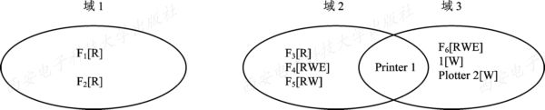
7.５文件保护
保护域
访问权
一个进程能对某对象执行操作的权力，称为访问权(Access right)。 操作系统控制进程对对象的访问。对象可以是硬件对象，如磁盘驱动器、打印机；也可以是软件对象，如文件、程序。对对象所施加的操作也有所不同，如对文件可以是读，也可以是写或执行操作。
保护域
保护域简称为“域”。“域”是进程对一组对象访问权的集合，进程只能在指定域内执行操作。

Slide 80
7.５文件保护
进程和保护域有两种对应方式：
进程和域的静态联系
进程和域的动态联系

Slide 81
7.５文件保护
进程和保护域有两种对应方式：
进程和域的静态联系
在进程和域之间可以一一对应，即一个进程只联系着一个域。这意味着，在进程的整个生命期中，其可用资源是固定的，我们把这种域称为“静态域”。
进程运行的全过程都是受限于同一个域，这将会使赋予进程的访问权超过了实际需要。
进程和域的动态联系
一对多的关系，即一个进程可以联系着多个域。在此情况下，可将进程的运行分为若干个阶段，其每个阶段联系着一个域，这样便可根据运行的实际需要来规定在进程运行的每个阶段中所能访问的对象。

Slide 82
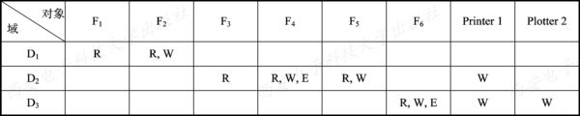
7.５文件保护
访问矩阵
利用一个矩阵来描述系统的访问控制，并把该矩阵称为访问矩阵(Access Matrix)
访问矩阵中的行代表域，列代表对象，矩阵中的每一项是由一组访问权组成的

Slide 83
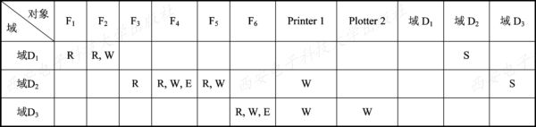
7.５文件保护
访问矩阵
具有域切换权的访问矩阵
实现在进程和域之间的动态联系，应能够将进程从一个保护域切换到另一个保护域；
为此，在访问矩阵中又增加了几个对象，分别把它们作为访问矩阵中的几个域；当且仅当switch∈access(i, j)时，才允许进程从域i切换到域j。

Slide 84
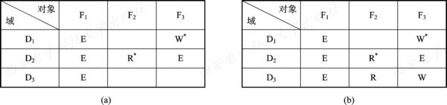
7.５文件保护
访问矩阵
访问矩阵的修改
拷贝权（Copy Right）
利用拷贝权将在某个域中所拥有的访问权(access(i, j))扩展到同一列的其它域中，亦即，为进程在其它的域中也赋予对同一对象的访问权(access(k, j))

Slide 85
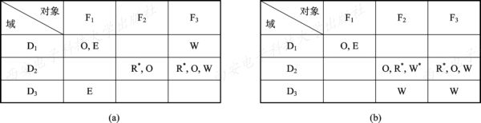
7.５文件保护
访问矩阵
访问矩阵的修改
所有权(Owner Right)
需要能增加某种访问权，或者能删除某种访问权，可利用所有权(O)来实现这些操作

Slide 86
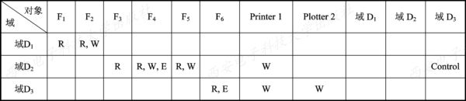
7.５文件保护
访问矩阵
访问矩阵的修改
控制权(Control Right)
控制权则可用于改变矩阵内同一行中(域中)的各项访问权，亦即，用于改变在某个域中运行的进程对不同对象的访问权的；如果在access(i，j)中包含了控制权，则在域Di中运行的进程可以删除在域Dj中运行的进程对各对象的任何访问权。

Slide 87
7.５文件保护
访问矩阵
访问矩阵的实现
访问矩阵中的零元素很多，非常稀疏，占用空间较大，因此，采用以下两种形式：
访问控制表；
访问权限表：

Slide 88
7.５文件保护
访问矩阵
访问矩阵的实现
访问矩阵中的零元素很多，非常稀疏，占用空间较大，因此，采用以下两种形式：
访问控制表（Access Control Table）
按照列划分，每一列（对象）构建一张访问控制表；
访问权限表(Capabilities)：
按照行划分，每一行（域）构建对其需要对象的访问权限；当域为用户(进程)、对象为文件时，访问权限表便可用来描述一个用户(进程)对每一个文件所能执行的一组操作。

Slide 89
7 文件管理系统（小结）
文件和文件系统的概述（文件系统的层次）
文件的逻辑结构（内部管理）（有结构文件；无结构文件；有结构文件的逻辑结构：顺序文件、索引文件、索引顺序文件的访问方式和平均访问次数；有结构文件的寻址方式：隐式和显式）
文件目录（外部管理）（文件目录的功能；索引结点，树形文件目录的相对路径和绝对路径；）
文件共享（有向无循环图；索引结点；Link文件三种方式的区别）
文件保护（保护域和访问矩阵的概念）

